Slide 1
Vizualizácia verifikácie predpovedných modelov počasia
Autor: Bc. Marek Kružliak
Školiteľ: RNDr. Andrej Lúčny, PhD.
Odborný poradca: Mgr. Juraj Bartok, PhD.
Spoločnosť: MicroStep-MIS, spol. s r. o

Slide 2
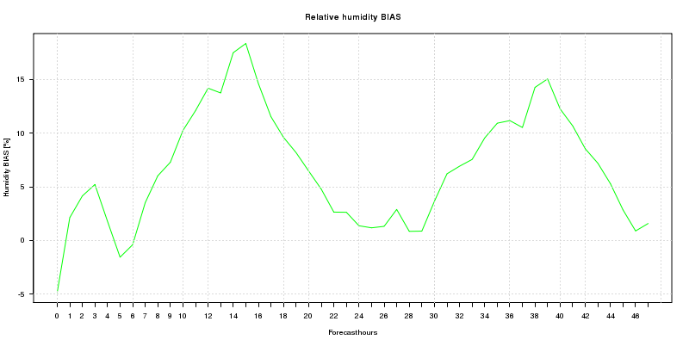
Ciele
Implementácia verifikácie predpovedného modelu počasia
Vizualizácia výsledkov verifikácie:
  - Mnohorozmerné dáta v jednom obrázku
  - Interaktívna aplikácia

Slide 3
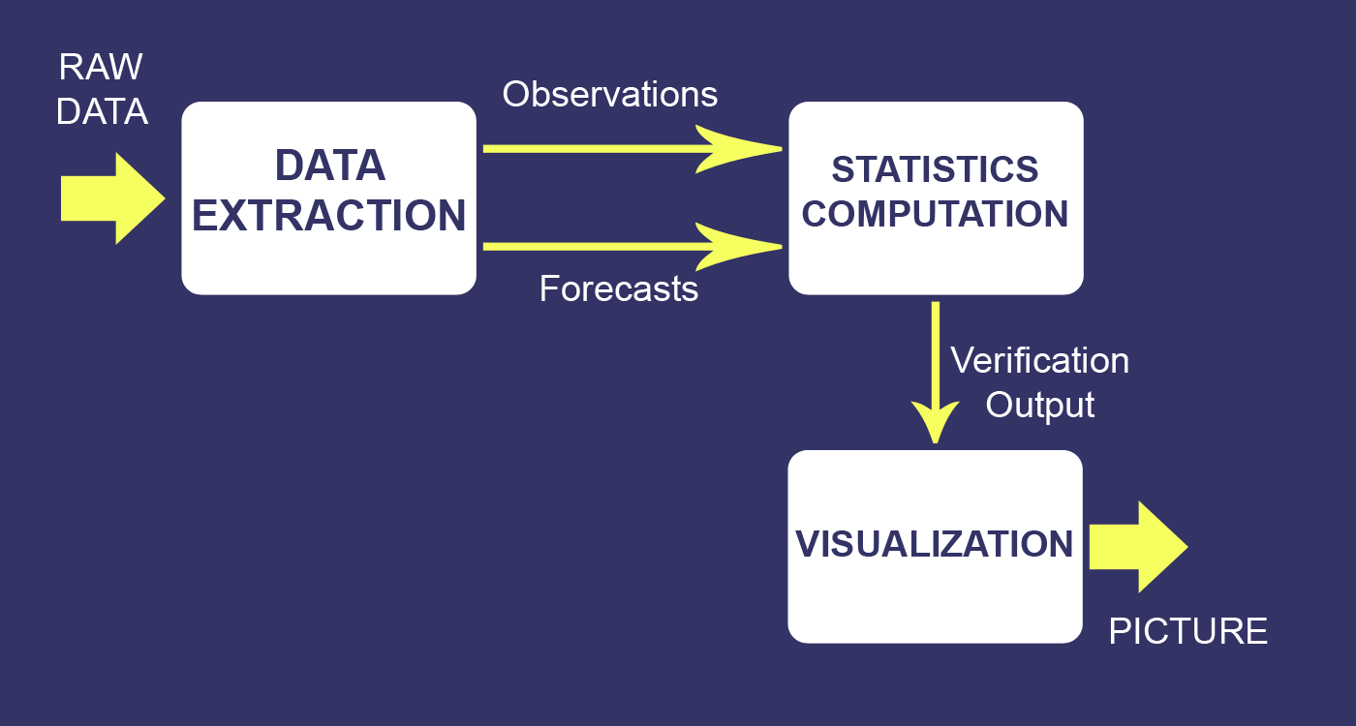
Návrh systému
Surové
dáta
Pozorovania
EXTRAKCIA
DÁT
VÝPOČET
ŠTATISTÍK
Predpovede
Výsledok
verifikácie
Výsledok
verifikácie
VIZUALIZÁCIA
Obrázkový
výstup
Zjednodušený návrh systému inšpirovaný nástrojom METviewer od NCAR [2]

Slide 4
Doterajšie riešenie
Získavanie dát:
  GRADS
  Ručne
Výpočet štatistík a vizualizácie:
  R-Script
Všetko riadene pomocou niekoľkých BASH skriptoch

Slide 5
Slabiny doterajšieho riešenie
Použiteľnosť (Usability):
  Používateľ:
    Žiadne používateľské rozhranie
    Žiadna možnosť nastavení
    Spustiteľné iba programátorom
  Programátor:
    Citlivé na úpravy
    Veľký neporiadok
    Softvér tretej strany (GRADS)

Slide 6
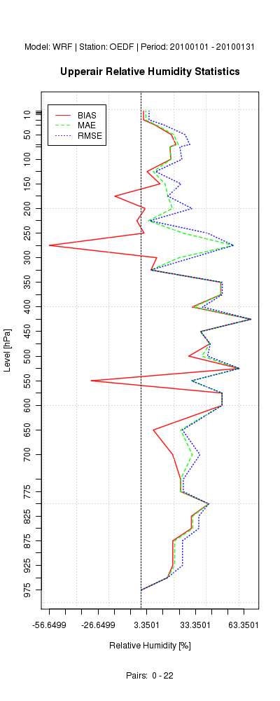
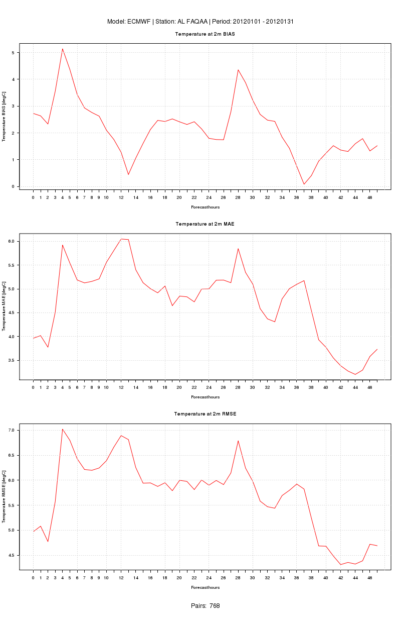
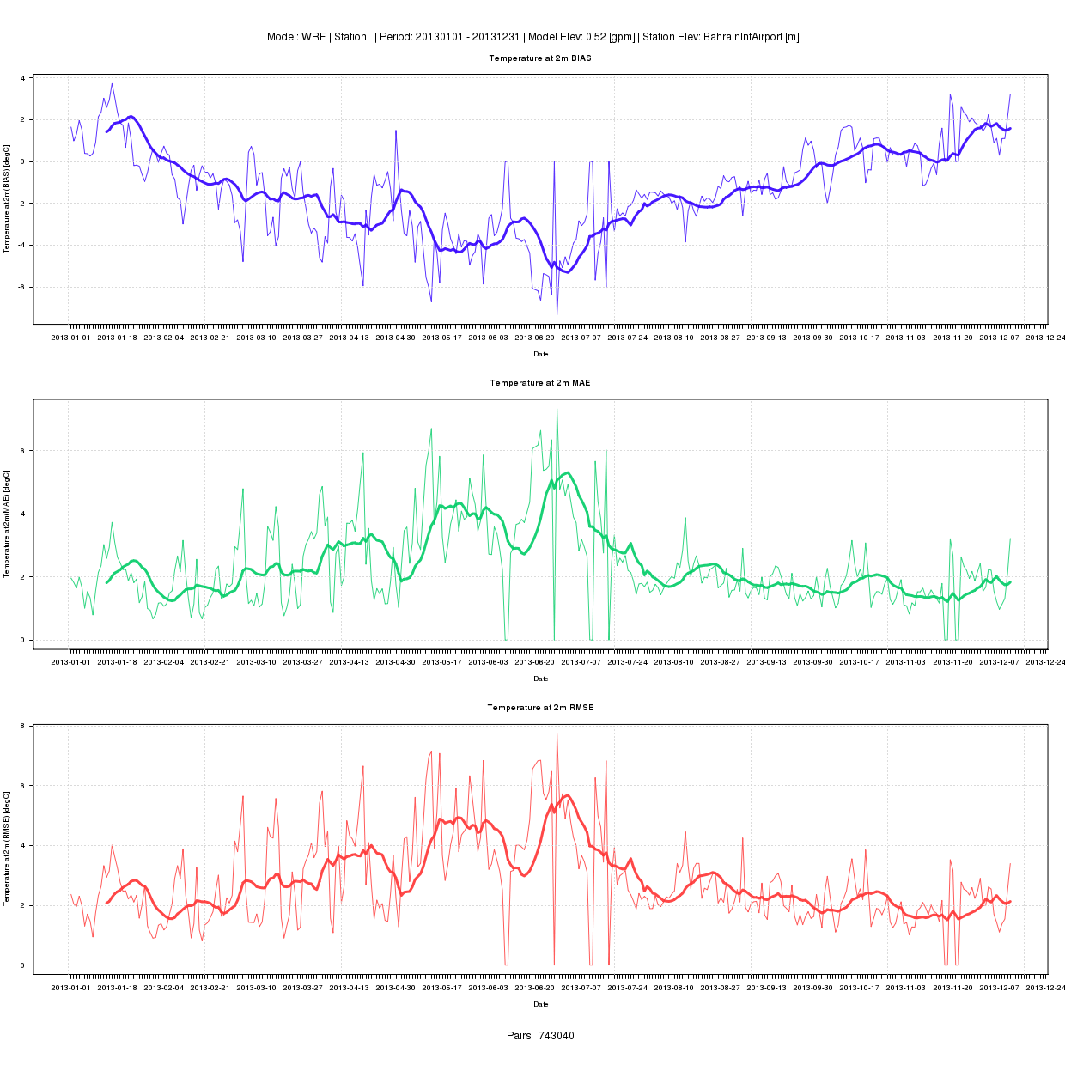
Vizualizácia verifikácie dnes

Slide 7
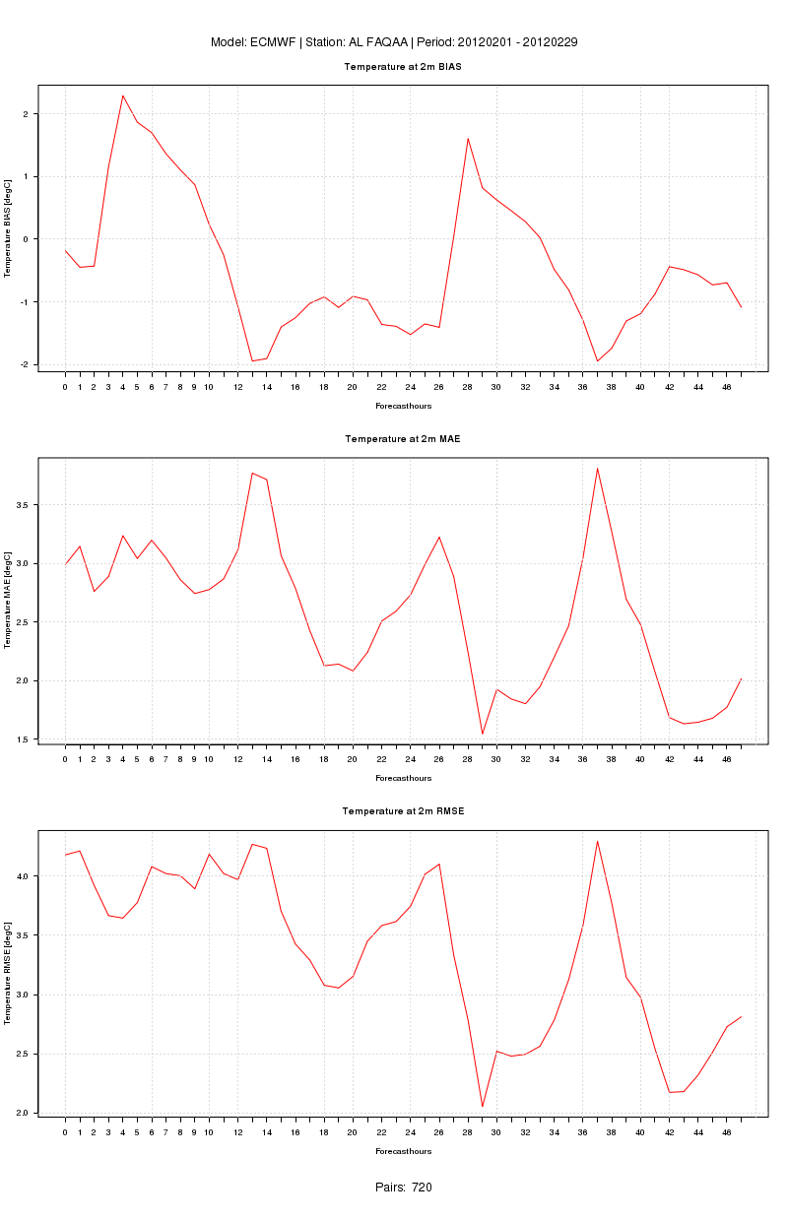
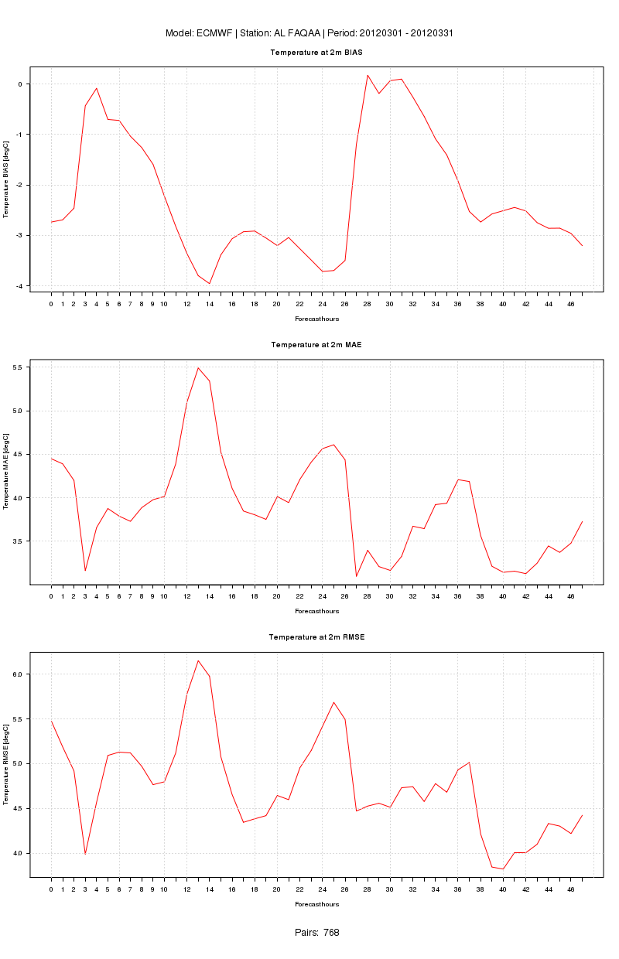
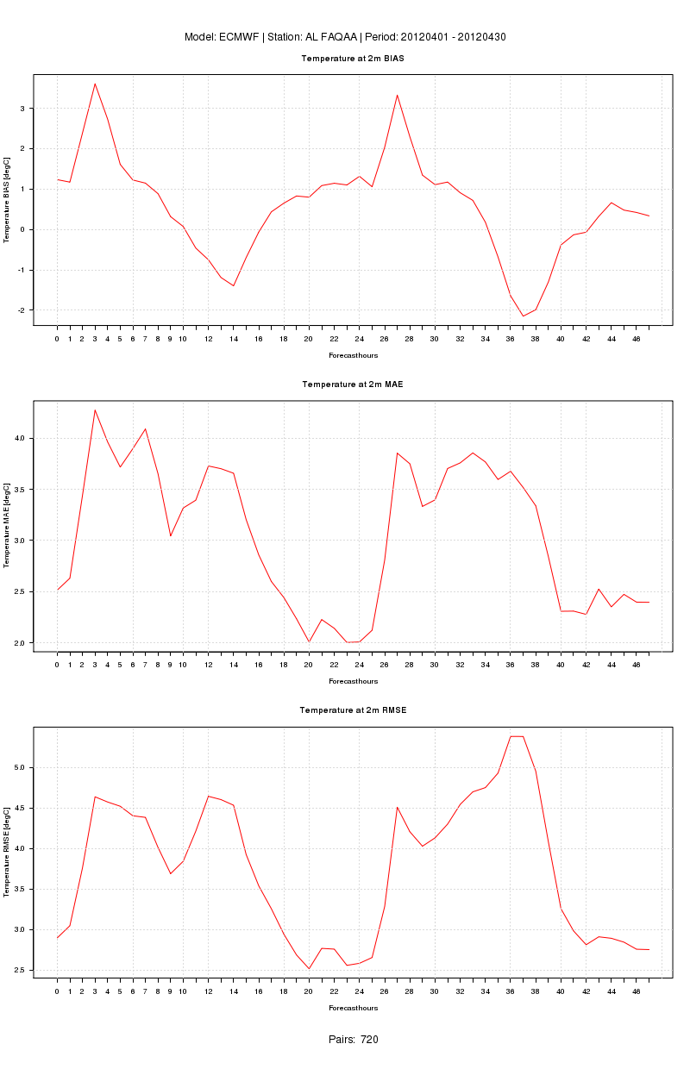
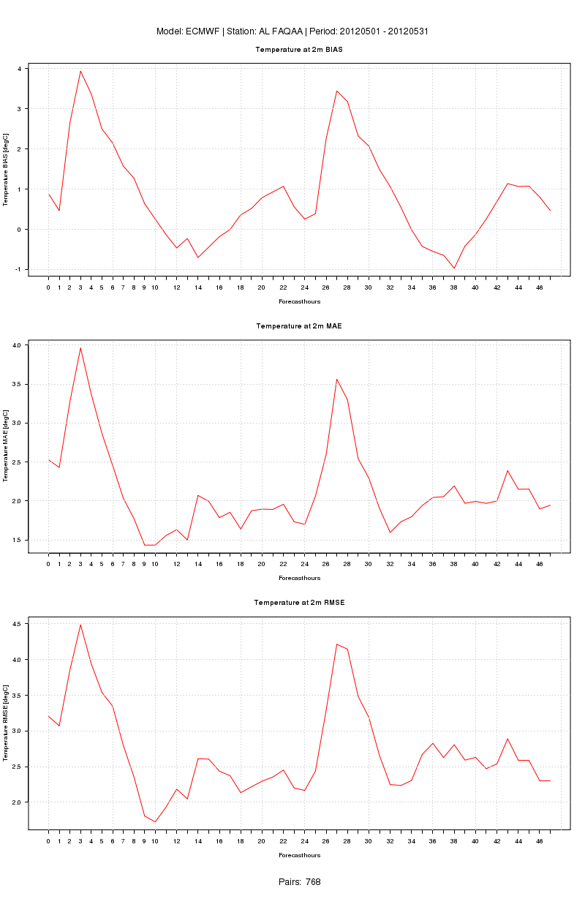
Ako porovnať hodnoty počas roka?
Toto veľmi pripomína vnorené časové osi
(Nested Timelines) [3]

Slide 8
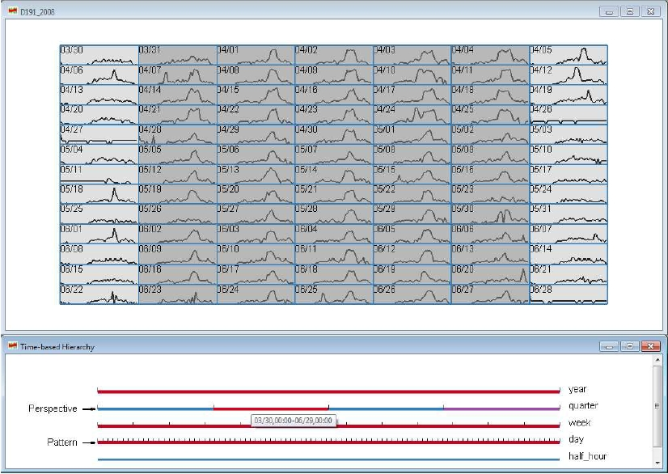
Vnorené časové osi [3]

Slide 9
Prečo to nestačí?
Nepohľadné
Zaberá priveľa zobrazovacieho priestoru
Chýbajúca interaktivita
Strata informácie o vzťahoch
Zložité porovnať viaceré intervaly

Slide 10
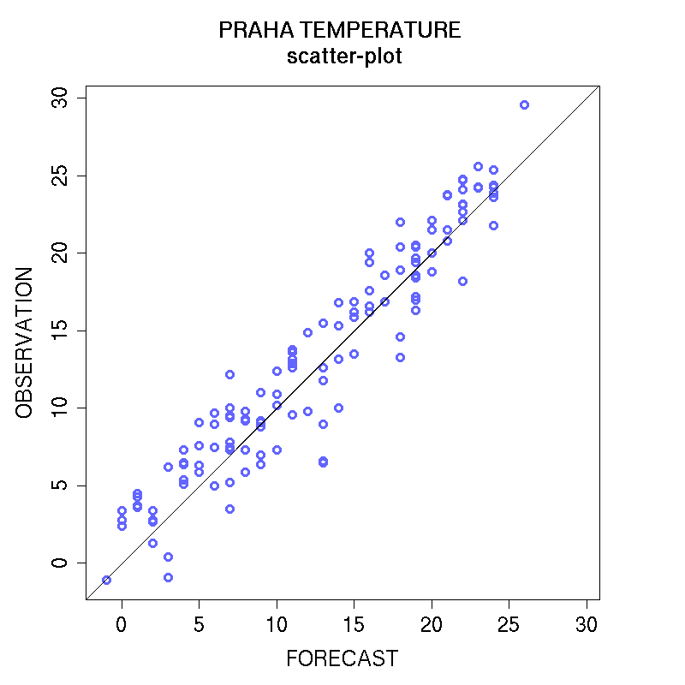
Iné riešenia
Bodový graf (Scatter plot)
Krabicový diagram (Box plot)
Histogramy
Podmienené kvantil diagramy
(Conditional quantile plots)
Podmienené krabicové diagramy
(Conditional box plots)
Techniky vizualizácie verifikácie použité v iných aplikáciach [1] [2] [4]

Slide 11
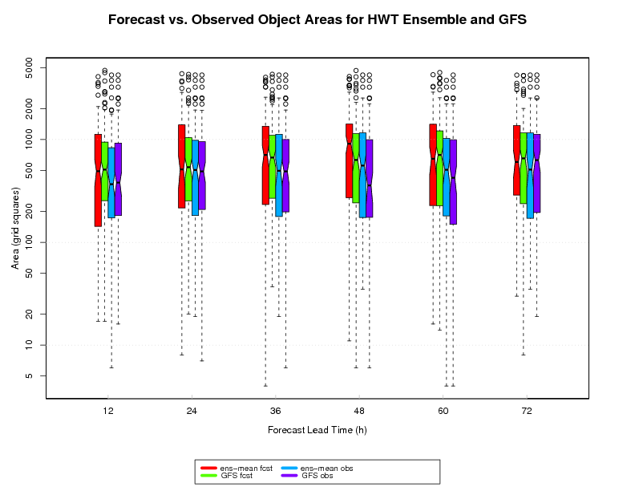
Iné riešenia
Bodový graf (Scatter plot)
Krabicový diagram (Box plot)
Histogramy
Podmienené kvantil diagramy
(Conditional quantile plots)
Podmienené krabicové diagramy
(Conditional box plots)
Techniky vizualizácie verifikácie použité v iných aplikáciach [1] [2] [4]

Slide 12
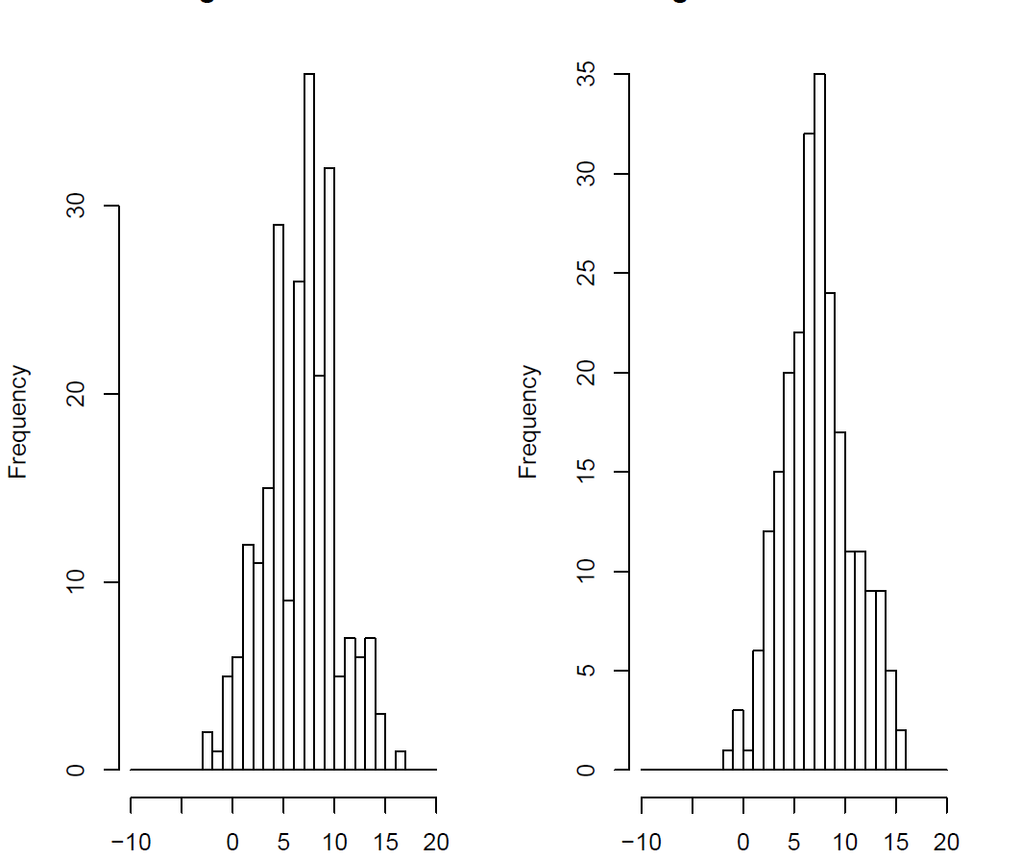
Iné riešenia
Bodový graf (Scatter plot)
Krabicový diagram (Box plot)
Histogramy
Podmienené kvantil diagramy
(Conditional quantile plots)
Podmienené krabicové diagramy
(Conditional box plots)
Techniky vizualizácie verifikácie použité v iných aplikáciach [1] [2] [4]

Slide 13
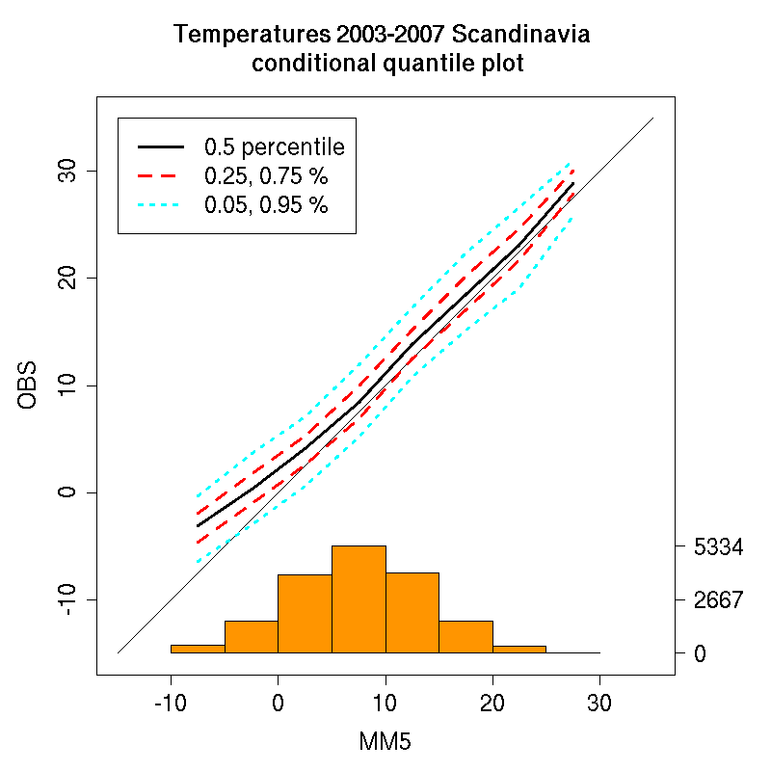
Iné riešenia
Bodový graf (Scatter plot)
Krabicový diagram (Box plot)
Histogramy
Podmienené kvantil diagramy
(Conditional quantile plots)
Podmienené krabicové diagramy
(Conditional box plots)
Techniky vizualizácie verifikácie použité v iných aplikáciach [1] [2] [4]

Slide 14
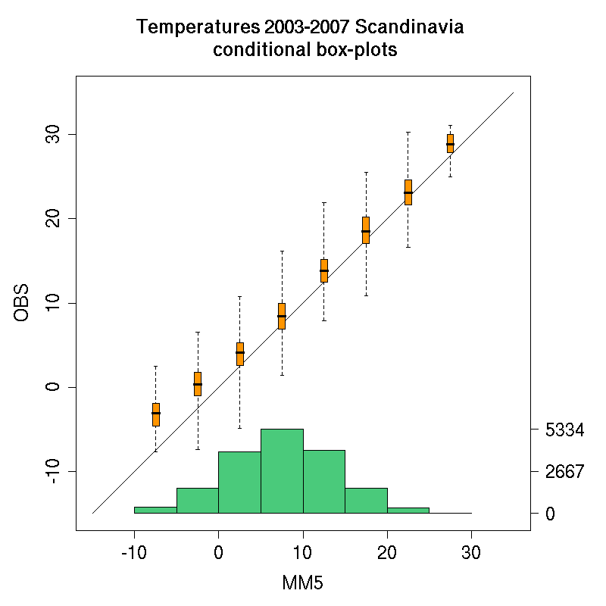
Iné riešenia
Bodový graf (Scatter plot)
Krabicový diagram (Box plot)
Histogramy
Podmienené kvantil diagramy
(Conditional quantile plots)
Podmienené krabicové diagramy
(Conditional box plots)
Techniky vizualizácie verifikácie použité v iných aplikáciach [1] [2] [4]

Slide 15
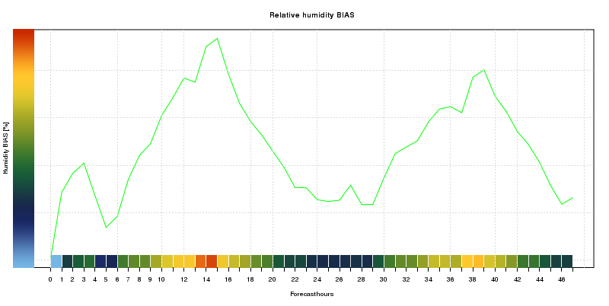
Prvý návrh vizualizácie
Zobrazenie chyby na farbu

Slide 16
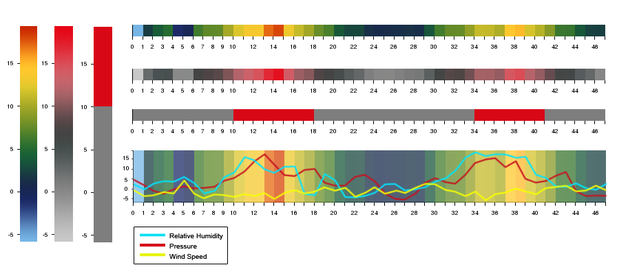
Prvý návrh vizualizácie
Farebná paleta a Sémantický Zoom

Slide 17
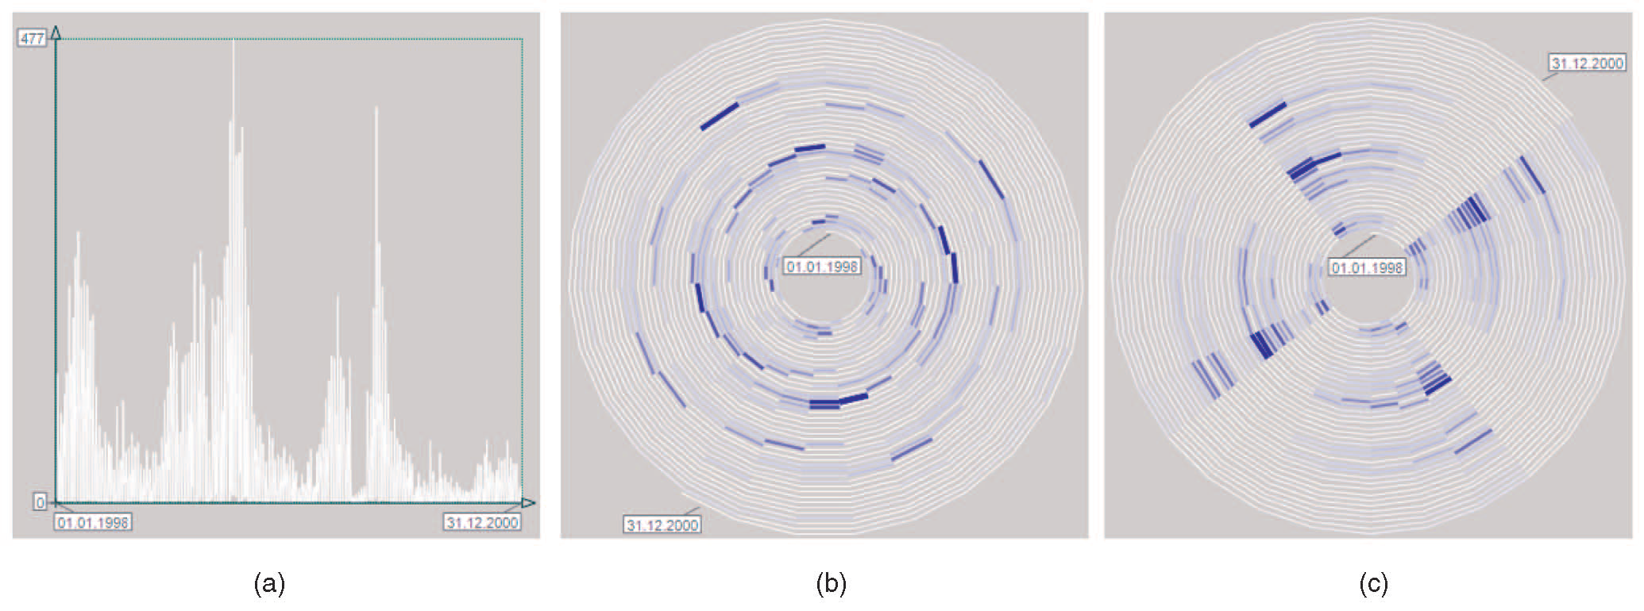
Prvý návrh vizualizácie
Cyklický čas
Vhodná metóda na odhalenie vzorov pri priebehu ročnej verifikácie predpovedí je špirálový graf (Spiral Grahp) [5]

Slide 18
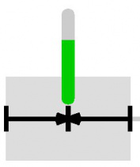
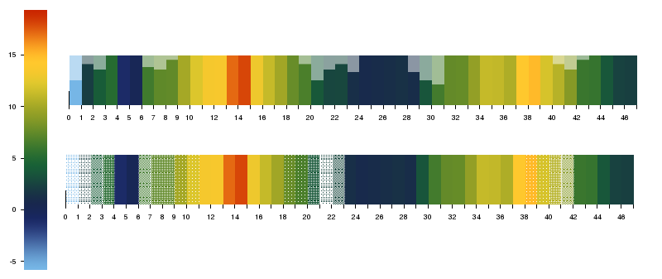
Návrh vizualizácie dôveryhodnosti dát
Vizualizácia dôveryhodnosti dát od Bada
a Shlechtwega [6]

Slide 19
Momentálny stav implementácie
Spojité a kategorické štatistiky vypracovaní podľa návodu na verifikáciu od Barbary Brown [4]
Získavanie dát z lokálnej databázy GRIB súborov a CSV súborov
Knižnice a nástroje na vizualizáciu:
  Protovis [7]
  Cubism.js + D3.js [8]
  R-script [9]

Slide 20
Literatúra 1
[1] Lundblad, P. ; Swedish Meteorol. & Hydrol. Inst., Sweden ; Lofving, H. ; Elovsson, A. ; Johansson, J., Exploratory Visualization for Weather Data Verification, 15th International Conference on Information Visualisation, 2011
[2] Oldenburg P. ; Halley Gotway J. ; Jensen T. ; The Model Evaluation Tools (MET) verification statistics visualization, poster NCAR / RAL / DTC, 2011
[3] Xie, Zaixian; Ward, Matthew O.; Rundensteiner, Elke A., Exploring Large Scale Time-series Data Using Nested Timelines, Oracle America Inc., 1 Oracle Drive, Nashua, NH, USA Worcester Polytechnic Institute, 100 Institute Road, Worcester, MA, USA , Proceedings of the SPIE, Volume 8654, 2013
[4] Barbara Brown, Verification Tutorial, National Center for Atmospheric Research, Boulder Colorado USA

Slide 21
Literatúra 2
[5] Wolfgang Aigner, Silvia Miksch, Wolfgang Muller, Heidrun Schumann, and Christian Tominski, Visual Methods for Analyzing Time-Oriented Data, IEEE TRANSACTIONS ON VISUALIZATION AND COMPUTER GRAPHICS, VOL. 14, NO. 1, JANUARY/FEBRUARY 2008
[6] R. Bade, S. Schlechtweg, and S. Miksch, Connecting Time-Oriented Data and Information to a Coherent Interactive Visualization, Proc. 2004 Conf. Human Factors in Computing Systems (CHI '04), pp. 105-112, 2004.
[7] Jeff Heer and Mike Bostock of the Stanford Visualization Group, Protovis, http://mbostock.github.io/protovis/protovis-java/
[8] Mike Bostock, Data Drivern Documents (D3), http://d3js.org/
[9] Robert Gentleman and Ross Ihaka, R-script project,
http://www.r-project.org/, Statistics Department of the University of Auckland

Slide 22
Ďakujem za pozornosť

